Slide 1
Дизайн социального ролика
Ахапкин Кирилл
Название работы “Редкая болезнь”

Slide 2
Синопсис
Молодая девушка приходит к пожилой гадалке-целительнице и начинает просить о помощи. Ее близкий тяжело болен. Целительница - последняя надежда девушки. Организм больного страдает от редкой болезни, но и ее можно вылечить, нужно лишь выполнить все советы гадалки.

Slide 3
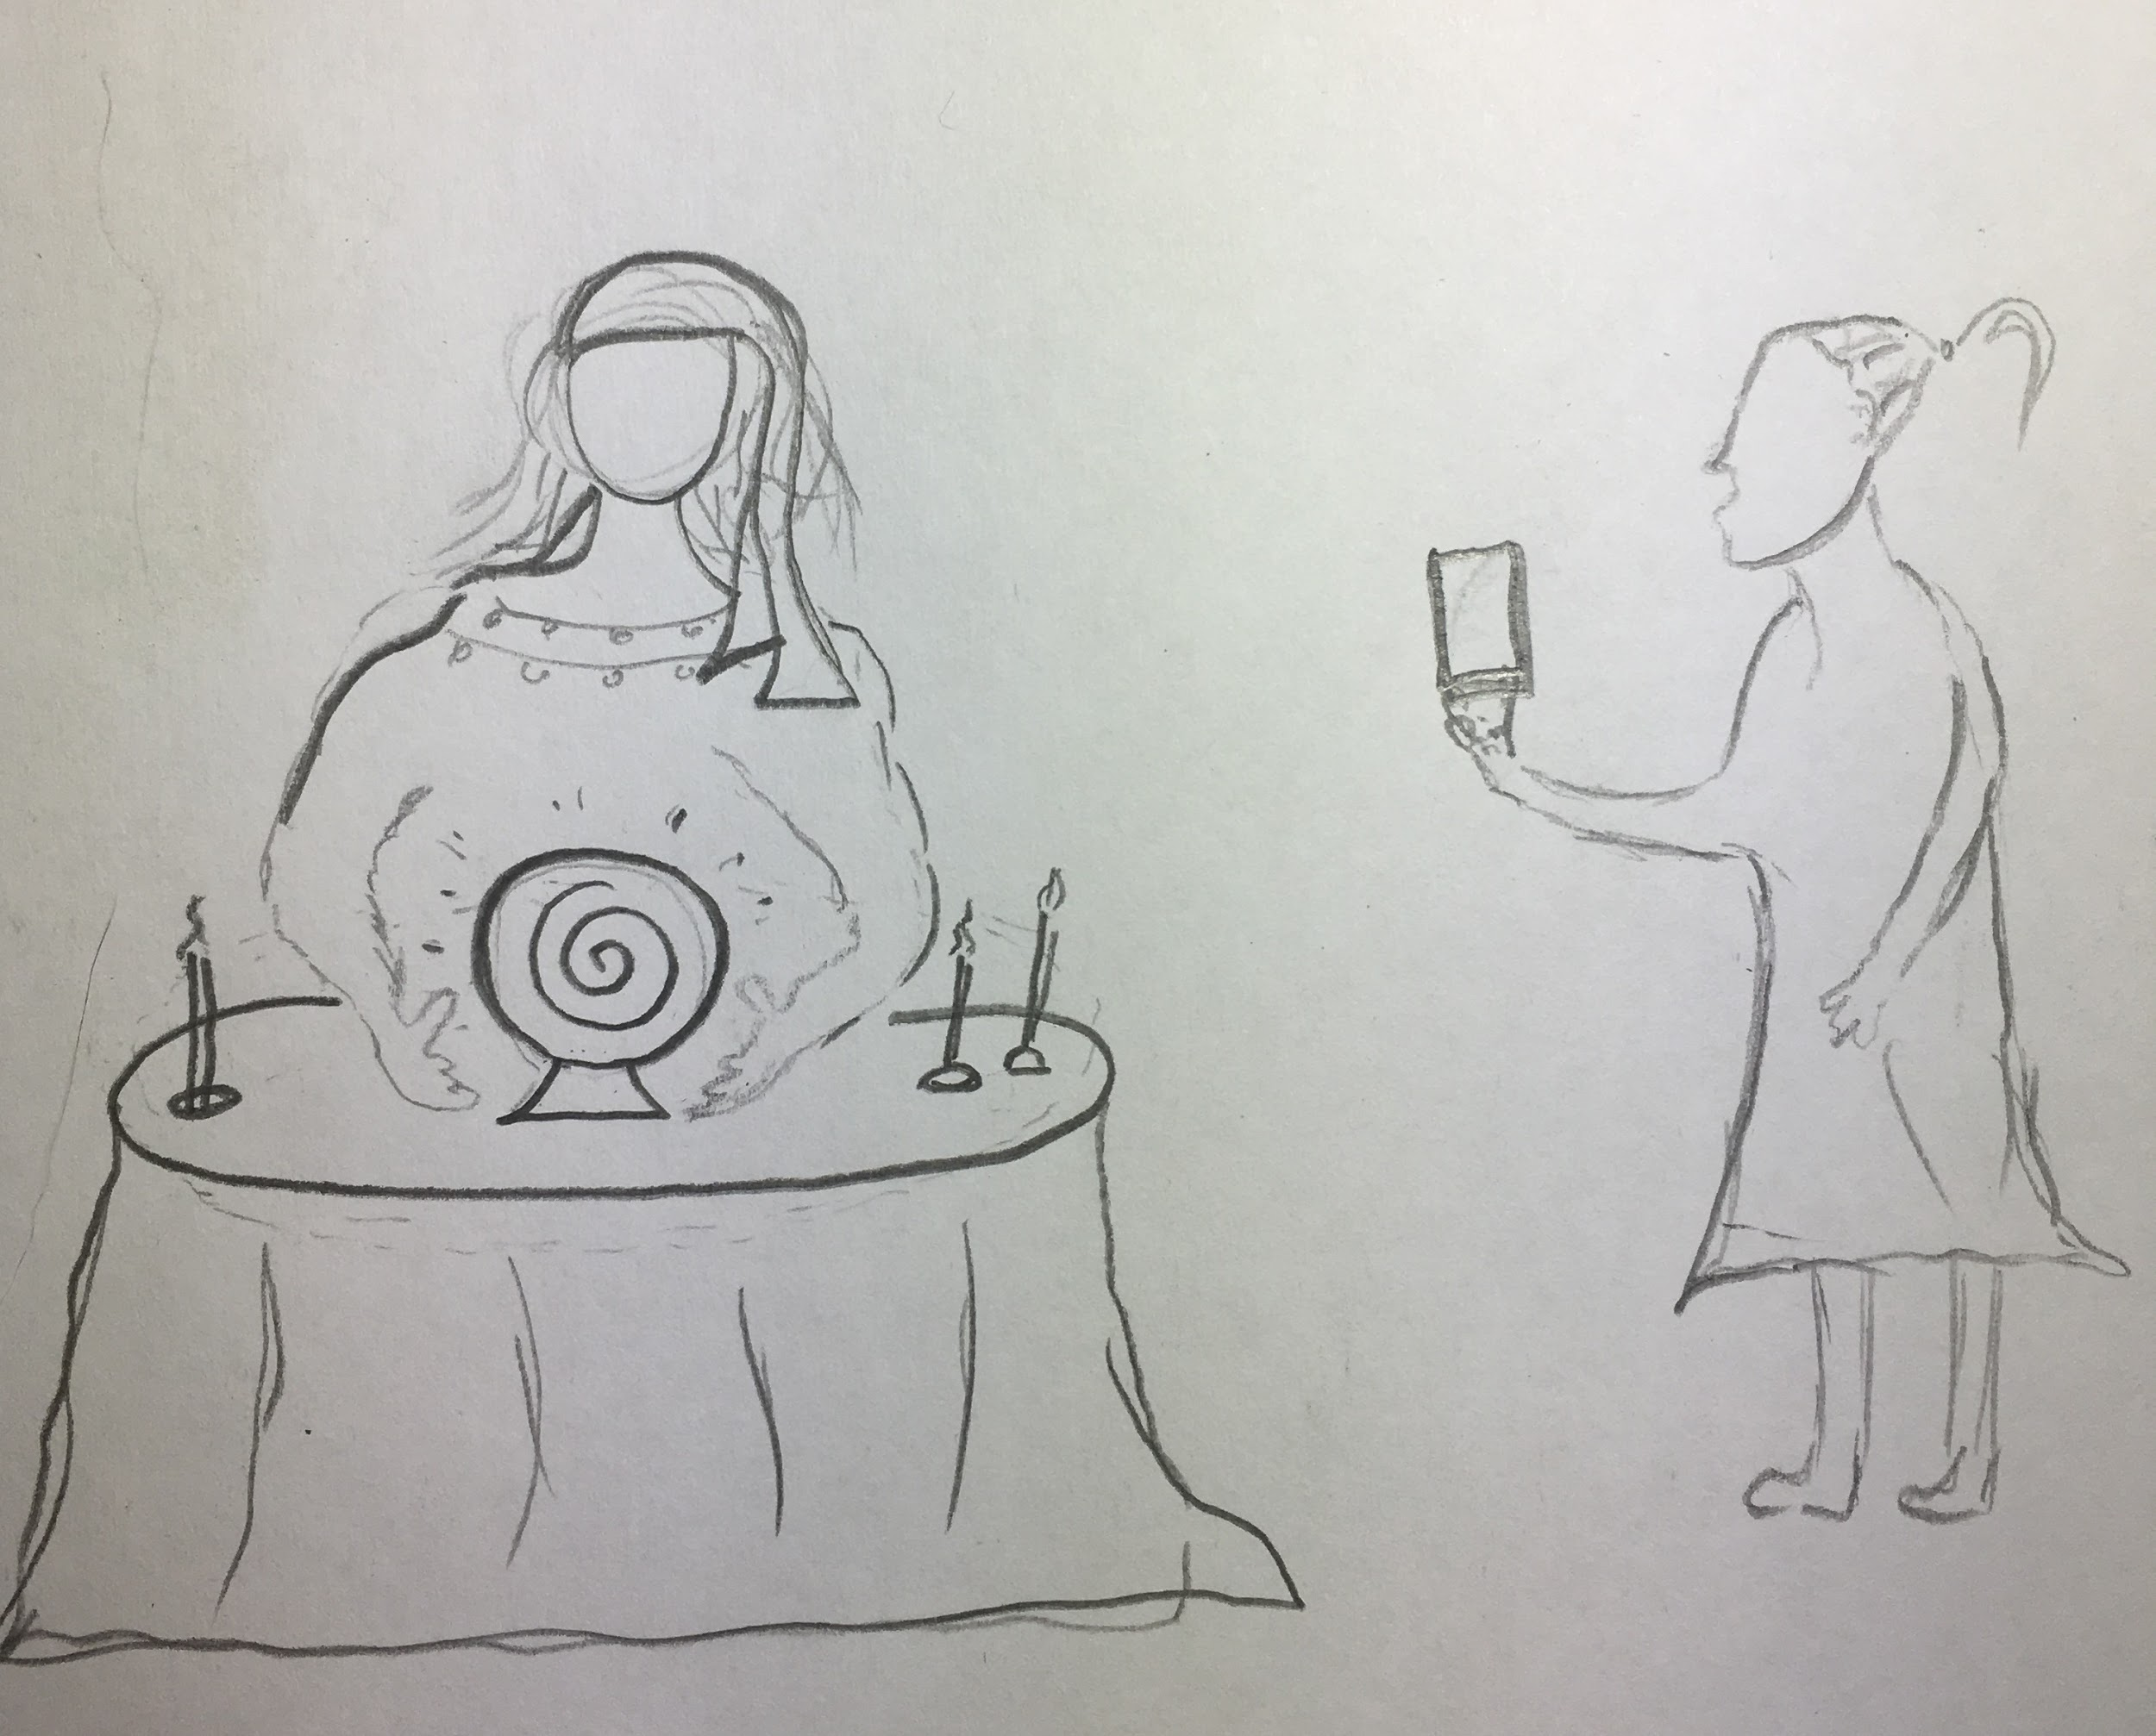
СЦенарий социального видеоролика
Молодая девушка приходит к пожилой гадалке-целительнице, протягивает фотографию своего близкого.(Фотография не показывается)

Slide 4
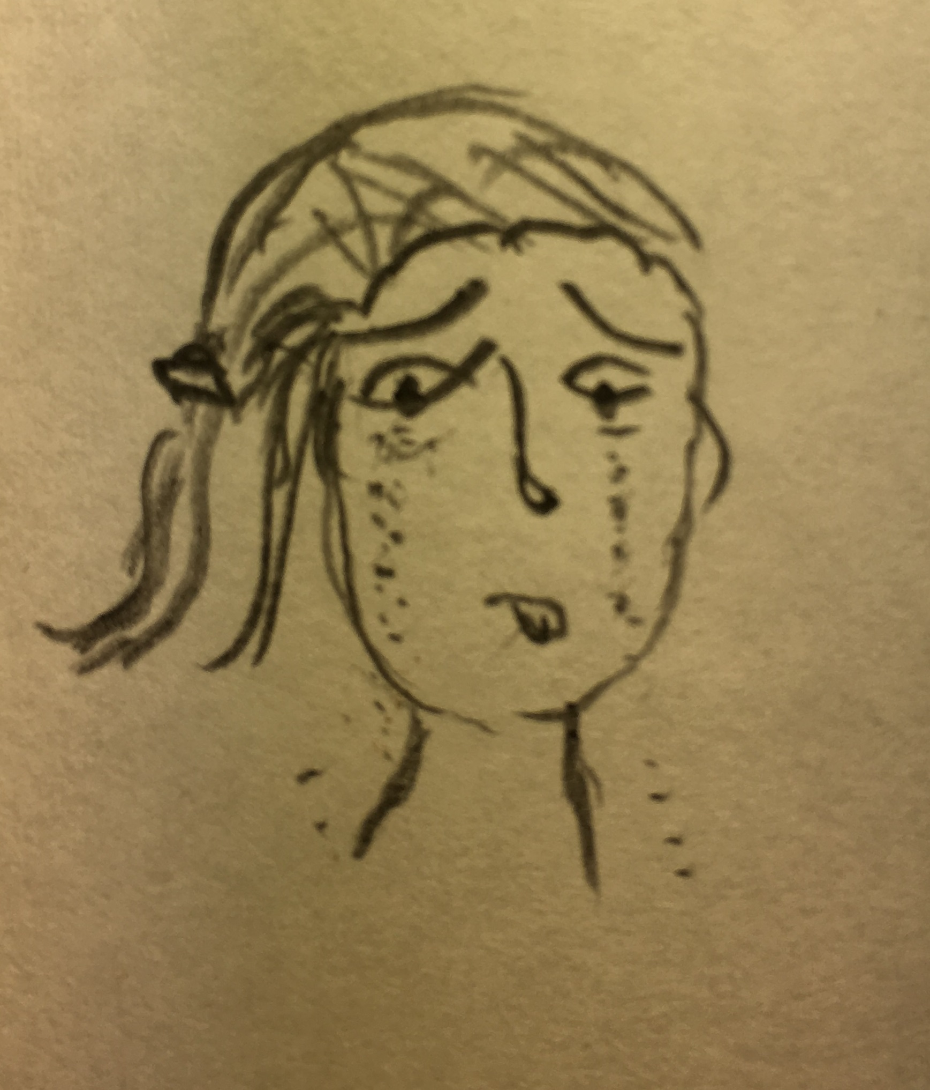
Сценарий социального Видеоролика
Эмоционально (со слезами на глазах) начинает просить: Помогите, пожалуйста. К кому я только не обращалась…Вы моя последняя надежда.Моя.......матушка, всю жизнь проработала директором приюта, она вырастила не одно поколение, вкладывая в каждое из них частичку себя. Но долгая изнурительная работа сделала свое, матушка просто начала увядать на глазах. Сейчас же она страдает каждый день: иммунитет ее сильно ослаблен, температура только и делает, что растет, пробовали сбить, не получается… Она не в состоянии сама что-то переварить, ее организм все отторгает... Постоянно происходят перепады настроения и скачет давление. Часто ей не хватает воздуха и она начинает задыхаться. Помогите нам вылечить ее от этой чудовищной лихорадки…

Slide 5
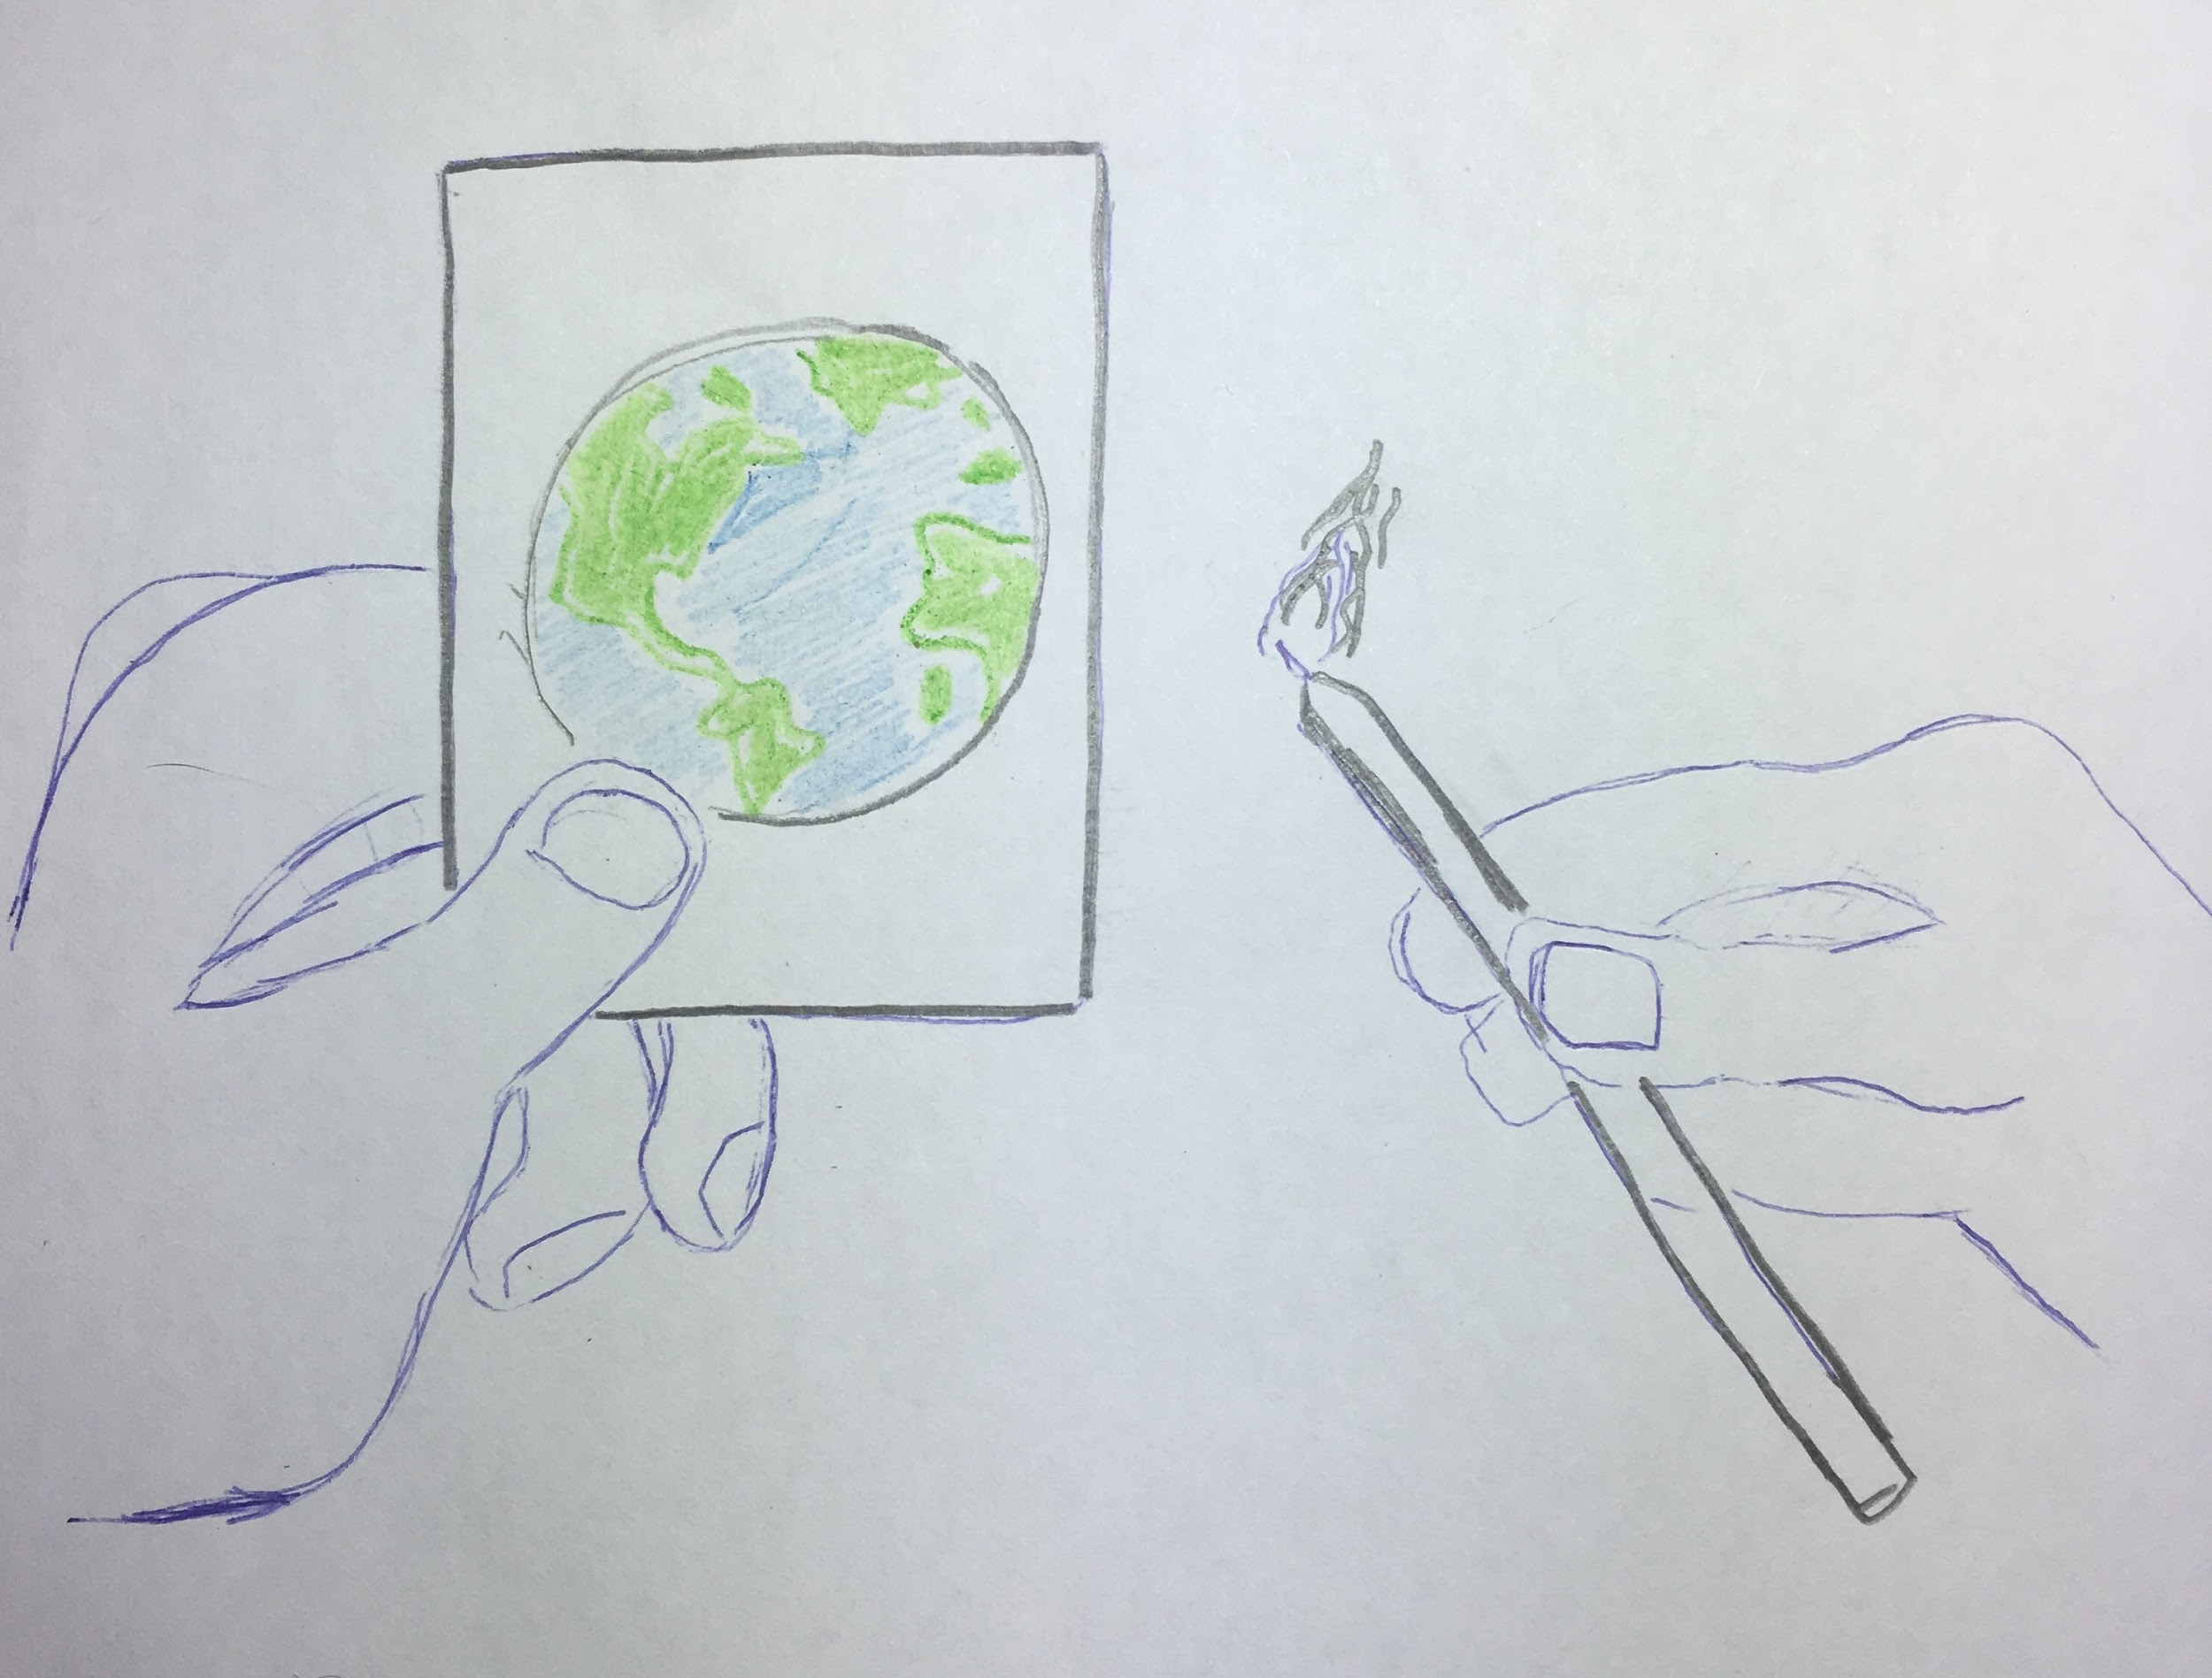
Сценарий социального Видеоролика
Целительница(рассматривая фотографию и делая паузы): Это достаточно редкая болезнь… Я бы сказала… уникальная в своем роде… - «экологическая безнравственность». (В этот момент крупным планом показывается фотография, где изображена планета Земля)Тягаться с ней можно, только полностью сменив образ жизни больного, изменив подход в борьбе с лихорадкой. Я, конечно, могу дать тебе гринписовский отвар с заговором или же оберег ООНовский, но этого все равно будет недостаточно, эффект будет слабый, к сожалению. Здесь же нужно особое лекарство – ЕДИНСТВО всех и вся. Донеси весть о матушке всем ребятам из приюта, начните бережно ухаживать, постарайтесь не напрягать ее изнуренный организм и окутайте ее все вместе заботой и любовью. Только так вы сможете исцелить и сохранишь жизнь своей матушке-кормилице.

Slide 6
СПАСИБО ЗА ВНИМАНИЕ!

